Slide 1
תדריך אליפות ישראל בטריאתלון
ילדים ונוער עמק המעיינות
21-22.12.2023

Slide 2
לוח זמנים כללי
יום שלישי 19.12.23
תדריך של מתווה התחרות בשטח בשעה 14:00 – בנקודת הזינוק
יום רביעי 20.12.23
כניסה לגן השלושה החל מהשעה 14:00 - ללא עלות ( אין להיכנס לבריכה לשחות ) – הכניסה לפני 14:00 בתשלום
תדריך של מתווה התחרות בשטח בשעה 15:00 – בנקודת הזינוק - כאשר הכל יהיה ממוקם
16:30 – 18:30: חלוקת ערכות וצמידים במתחם הגמפלינג (https://maps.app.goo.gl/GnWCcgPgCjhJZRqQ7)
יום חמישי 21.12.23
6:00 – פתיחת עמדת חלוקת ערכות וצמידים
6:25 – פתיחת שטח ההחלפה לקפסולות A,B,C,D הראשונים
7:00 – זינוק ראשון
יום שישי 22.12.23
6:30 – פתיחת עמדת חלוקת ערכות וצמידים
7:00 – פתיחת שטח ההחלפה לקפסולות A,B,C,D הראשונים
8:00 – זינוק ראשון

Slide 3
חניות
אזור שחיה
שטחי החלפה
אזור רכיבה

Slide 4
לו"ז ליום חמישי 21.12.23
קפסולה | Check In | כניסה לחימום | זינוק | מקצה
A | 06:25 | 6:30-6:45 | 07:00 | חצי גמר 1 בנים 16-19
B | 06:25 | 7:15-7:25 | 07:35 | חצי גמר 2 בנים 16-19
C | 07:35 | 7:50-8:00 | 08:10 | חצי גמר 1 בנים 14-15
D | 08:10 | 8:25-8:35 | 08:45 | חצי גמר 2 בנים 14-15
A | 08:45 | 9:00 - 9:10 | 09:20 | חצי גמר 3 בנים 14-15
B | 09:20 | 9:35-9:45 | 09:55 | חצי גמר 4 בנים 14-15
C | 09:55 | 10:10-10:20 | 10:30 | חצי גמר 1 בנות 14-15
D | 10:30 | 10:45-10:55 | 11:05 | חצי גמר 2 בנות 14-15
A | 11:05 | 11:20 - 11:30 | 11:40 | זינוק 1 בנים 13
B | 11:30 | 11:45-11:55 | 12:05 | זינוק 2 בנים 13
C | 11:55 | 12:10 - 12:20 | 12:30 | זינוק 1 בנים 12
D | 12:20 | 12:35 - 12:45 | 12:55 | זינוק 2 בנים 12
A | 12:45 | 13:00-13:10 | 13:20 | זינוק 1 בנות 13
B | 13:00 | 13:25-13:35 | 13:45 | זינוק 1 בנות 12
C | 13:35 | 13:55-14:10 | 14:20 | גמר בנים 16-19
D | 13:35 | 14:25-14:35 | 14:40 | גמר בנות 16-19
A | 13:35 | 14:45-14:55 | 15:00 | גמר בנים 14-15
B | 13:35 | 15:05-15:15 | 15:20 | גמר בנות 14-15

Slide 5
לו"ז ליום שישי 22.12.23
קפסולה | Check In | כניסה לחימום | זינוק | מקצה
A | 07:00 | אין חימום | 08:00 | מקצה 1 בנים 11
B | 07:00 | אין חימום | 08:10 | מקצה 1 בנים 10
C | 07:00 | אין חימום | 08:20 | מקצה 2 בנים 10 + 11
D | 07:00 | אין חימום | 08:30 | מקצה 1 בנות 11
A | 08:15 | אין חימום | 08:45 | מקצה 1 בנות 10
B | 08:25 | אין חימום | 09:00 | מקצה 1 בנים עד גיל 9
C | 08:35 | אין חימום | 09:15 | מקצה 1 בנות עד גיל 9
D | 09:35 | 9:45-10:00 | 10:10 | שליחים גילאי 14 עד עלית
A | 09:35 | 9:45-10:00 | 12:10 | שליחים גילאי 8-13

Slide 6
טריאתלון עמק המעיינות 2023
שחיה: בבריכה העליונה של פארק גן השלושה
הלוך חזר לילדים עד גיל 9 – 100 מטר
סיבוב גדול – 230 מטר
שטח החלפה: שני שטחי החלפה דינמיים
רכיבה:
מסלול קצר ( עד גיל 9 ) – 2.9 ק"מ
מסלול ארוך - 6.7 ק"מ
ריצה: לפי מרחקים
עד גיל 9 – 1,050 מטר
10-11 – 1,600 מטר
12-13 – 2,000 מטר
שאר הגילאים 2,600 מטר או 1,600 מטר (חצי גמר או גמר ישיר)

Slide 7
1 2 3 4 5 6 7 8 27 28 29 30

Slide 8
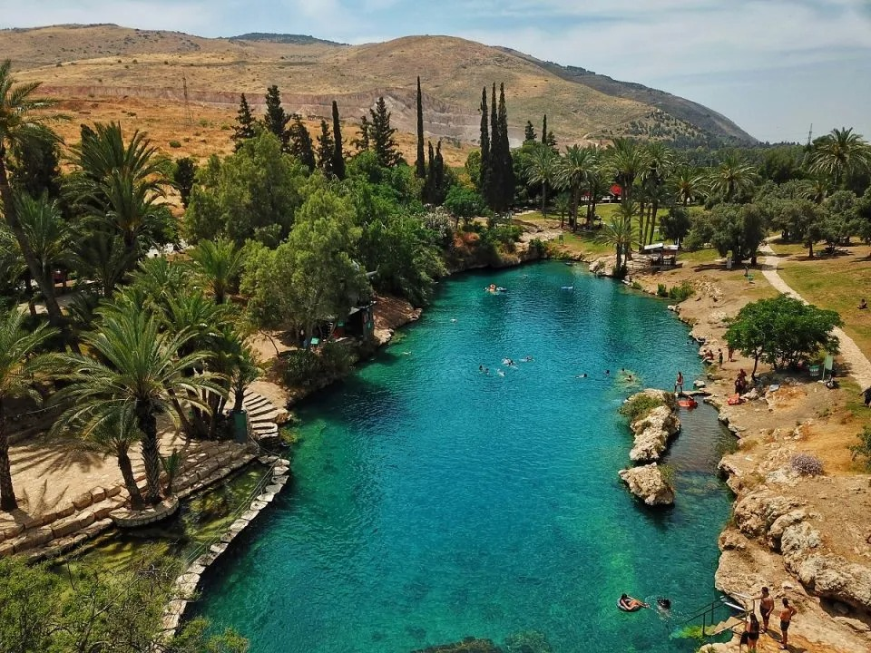
1 2 3 4 5 6 7 8 27 28 29 30

Slide 9
צבעי הקפסולות

Slide 10
מבנה שטח החלפה
A
C
שטח החלפה 1
B
D
A
C
שטח החלפה 2
B
D

Slide 11
סידור הסטנדים
סידור שטח החלפה ראשון
A
30 29 28 27 26 25 24 23 2 21 20 19 18 17 16 15 14 13 12 12 10 9 8 7 6 5 4 3 2 1
סידור שטח החלפה השני
1 2 3 4 5 6 7 8 9 10 11 12 13 14 15 16 17 18 19 20 21 22 23 24 25 26 27 28 29 30
A

Slide 12
מסלול רכיבה

Slide 14
סיבוב השלמה גילאי 10-11
סיבוב 1 ק"מ
מסלולי ריצה
סיבוב 1.6 ק"מ
סיבוב נוסף
שער סיום
תחילת ריצה

Slide 15
בית קפה לשירות הקהל
Check In
אזור התארגנות לפני Check In

Slide 16
אזור מאמנים – צמוד לשטחי החלפה
אזור מאמנים - אין לחצות את מסלול הרכיבה
אזור מאמנים - אין לחצות את מסלול הרכיבה
אזור מאמנים - אין לחצות את מסלול הרכיבה

Slide 17
איך עולים לגמר ...
גילאי 8-9 בנות/בנים – גמר ישיר – השלושה המהירים ביותר מכל המקצים
גילאי 10-11 בנות/בנים – גמר ישיר – השלושה המהירים ביותר מכל המקצים
גילאי 12-13 בנות/בנים – גמר ישיר – השלושה המהירים ביותר מכל המקצים
בנות 14-15 - 2 חצאי גמר כאשר 9 הראשונות מכל מקצה עולות ו 2 המתחרות המהירות מהמפסידות מכל המקצים
בנים 14-15 – 4 חצאי גמר כאשר 7 הראשונים מכל מקצה עולים אוטומטית ו 2 המתחרים המהירים מהמפסידים מכל המקצים
בנות 16-19 – גמר ישיר
בנים 16-19 - 2 חצאי גמר כאשר 14 הראשונים מכל מקצה עולים אוטומטית ו 2 המתחרים המהירים מהמפסידים מכל המקצים

Slide 18
דגשים-שחיה
כניסה למים רק לאחר קבלת דגשי בטיחות ו
כניסה למים לחימום או לתחרות רק דרך הסולם המזרחי
הכניסה למים לפי מספר מיקום שנקבע בהגרלה מ-1 עד 30, הכניסה היא אחד אחד
חובה להחזיק במצוף בקו הזינוק - עונש זמן ב- T1
חובה כובע תחרות
כניסה לחימום ללא אישור שופט
הזנקה ע"י צופר אויר בלבד
מיקום קהל בשחייה - אך ורק בחלק הצפוני של הבריכה או בחלק הדרומי מעל משטח היציאה מהמים ( אין לעמוד על משטח הבטון – זה שטח תחרות)

Slide 19
דגשי בטיחות-שחיה
כניסה למים רק לאחר קבלת דגשי בטיחות וירידה דרך הסולם המזרחי
הכניסה למים לפי מספר מיקום שנקבע בהגרלה מ-1 עד 30, הכניסה היא אחד אחד
חובה כובע תחרות
היציאה מהמים דרך המדרגות הדרומיות – יש להיזהר מהחלקה
במים ישנן שני מצופים אדומים גדולים - סימון מפגעים בשחיה

Slide 20
דגשים-שטח החלפה
אסור להיכנס לאזור שטחי ההחלפה ומתחם הרכיבה - מלווה שיעשה זאת יגרום לפסילת של המתחרה הקשור אליו
כל ההכנות יעשו לפני הכניסה לשטח ההחלפה באזור המוגדר לכך, הכנסת הציוד לשטח ההחלפה צריכה להיעשות שכל הציוד מוכן – לא תתאפשר שהייה בשטח ההחלפה לזמן ארוך
על מנת לאפשר התנהלות תקינה של התחרות מתחרה באחריות המתחרה להגיע לשטח ההחלפה במהירות האפשרית לטובת פינוי הסטנד והוצאת הציוד שלו מתחרה שלא יגיע במיידי לאסוף את הציוד בסיום המקצה, הציוד יועבר למתחם ליד וכל נזק לא יהיה באחריות ההפקה
מאמנים – יכולים להיכנס לאזור שטח ההחלפה כאשר יש להם מתחרים בגילאי 8-9, הכניסה תתאפשר רק במהלך התחרות של גילאים אלה ועם תג מאמן
כל מאמן או מלווה שימצא באזור שטח ההחלפה או אזור הרכיבה יעמוד באופן אוטומטי לוועדת משמעת וכן יעמיד את הספורטאים שלו בסכנת פסילה אוטומטית

Slide 21
דגשים – רכיבה
ילדים עד גיל 9 - שימוש באופני שטח בלבד
גילאי 10 עד 19 - מותר דרפטיינג
תשומת לב למטיילים על מסלול הרכיבה
מסלול הרכיבה מאוד צר, יש להיזהר בסיבובים
במסלול הרכיבה ישנם מפגעים – כביש משובש, לכלוך, רטיבות ועוד ( לפני הזינוק ינתנו דגשי בטיחות)
במקרה של פנצ'ר, תקלה באופניים, נפילה או כל דבר אחר שמונע המשך התחרות - יש לרדת לשול ולא להישאר על מסלול הרכיבה מחשש לפגיעה של רוכבים אחרים
חל איסור מוחלט על חימום במסלול הרכיבה
מרשל עם דגל לסימון מקדים לקו ירידה
יוצבו מרשלים לאורך מסלול האופניים

Slide 22
מרשלים במסלול הרכיבה

Slide 23
דגשים – ריצה
יש להקפיד לרוץ בצד שמאל של המסלול – נגד כיוון התנועה
חל איסור מוחלט על ביצוע חימום על מסלול הריצה
יש לעבור על שטיחי הבקרה בנקודות הסיבוב
חובה במספרי חזה בגילאי 8-13

Slide 24
דגשים – כללי
אסור ללוות ( לבצע פייסינג ) את המתחרים במהלך התחרות, לווי של מתחרה = פסילה
שני שיטחי החלפה, בראשון שמיים את האופניים וציוד הרכיבה ובשני את כל ציוד הריצה
שטחי ההחלפה נושמים
מומלץ להיות נוכח באחד התדריכים
זמן הקובע למנצחים או מיקום הינו זמן צ'יפ
תחרות מורכבת, כך שהבטיחות היא מעל הכל – יש להתחרות בהתאם
הגרלה של מיקום המשתתפים בשידור ישיר ביום שני 18.12.23 בשעה 19:00 בפיסבוק של האיגוד

Slide 25
שליחים
מסלול השחייה – שוחים את המסלול הארוך - ללא שינויים
כאשר גם השחיינים 2-4 מתחילים מהמים את השחייה (חל אסור לקפוץ למים בפארק)
גילאי 8-13 שוחים סיבוב קצר של 100 מטר
מסלול הרכיבה - גילאי 8-13 - רוכבים את המסלול הקצר, שאר הגילאים את הארוך
ריצה –
התחלה בשטח ההחלפה עד הכיכר הראשונה
לאחר הכיכר נכנסים לשביל הצמוד לשחייה עד רחבת הבטון מעל הבריכה
ביצוע כיף ורטואלי, באישור שופט לאחר עזרה בזיהוי נציג מעדון, המתחרה הבא יוצא לשחייה כאשר הוא כבר נמצא בתוך המים
המשתתף האחרון - רץ עד קצה אי התנועה ( נקודת סיבוב של 10-11 ) מבצע פרסה וחוזר לשער סיום

Slide 26
1 2 3 4 5 6 7 8 27 28 29 30

Slide 27
1 2 3 4 5 6 7 8 27 28 29 30

Slide 28
מסלול רכיבה

Slide 30
נקודת סיבוב של הרץ הרביעי
נקודת ההחלפה
שער סיום

Slide 31
תודה רבה...
להתראות על קו הזינוק ...

